Slide 1
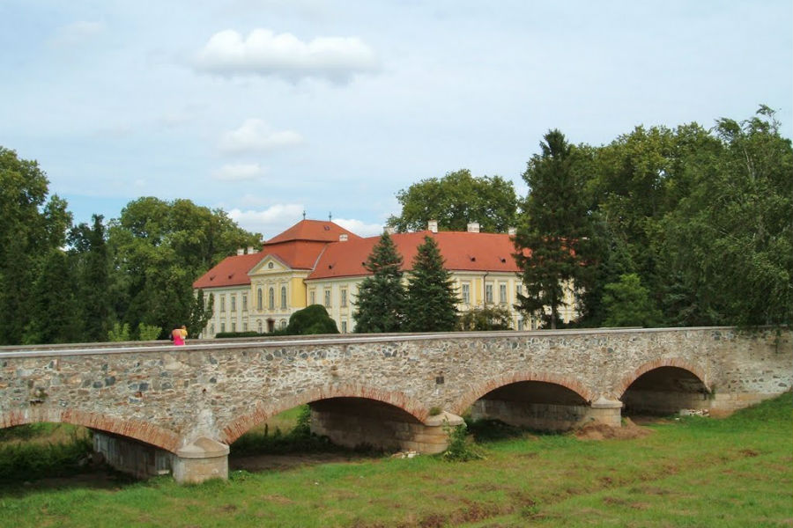
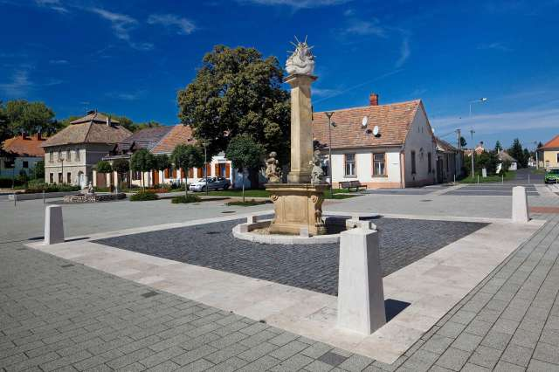
Jelenetek Zalaszentgrót múltjából
Notes:
Képek forrása: https://www.termalfurdo.hu/telepules/zalaszentgrot-162/kepek
http://folklornapok.hu/fo-ter-zalaszentgrot-0000-00-00

Slide 2
Kis Várostörténet
Zala megye északkeleti részén, a Zalaszentgróti járásban, a Zala folyó völgyében elhelyezkedő város, a Zalai-dombságban, a Zalaapáti-hát területén. A településhez tartozik Kisszentgrót, Tüskeszentpéter, Csáford, Zalakoppány, Zalaudvarnok és Aranyod településrész.1
I.e.: gyéren lakott, emlékei: csiszolt kőbalta, 1247: Első írásos emlék (IV. Béla oklevele):
Csáford: rézkori leletek (trébelt pontozású aranykorongok) Türje nemzetség: Szentgrot Gecse (Géza) fia,
La Téne (vaskori) sírok Dénes bán a türjei premontrei prépostság alapítója:
átmeneti kelta szálláshely (kardok) Szentgrót faluban 4 telekkel, malommal
Római kor (I. sz. v. – V. sz.): római postaállomás Vár: tatárjárás után (Fülöp esztergomi érsek építtette)
a Sophiane (Pécs)-Savaria (Szombathely) közti útvonalon Nagy- és Kisszentgrót → premontrei, ferences
Itinerarium Antonini: kolostor
Maestriana (Mogentianától /Fenékpusztától/30 mille passus) Kora újkor, Újkor: új urak: Hagymásyak
Kő és téglaépítkezés, importkerámia, üveg, sírkő 1433: Szentgróti és Hagymásy család házassága
Népvándorlás, Kora Kk. (IV. sz. – IX. sz.): Kanizsa 1600-as eleste: Végvárrá
Kelták (pannónok), rómaiak, Avarok 1654: gr. Batthyány Ádám vette meg
(kardok, fegyverek, szerszámok, ékszerek) A mezőváros kuruc, horvát és rác hadak zsákmánya
Bulcsú vezér törzse → Türje nemzetség (lovas, nomád) a várromokon kastély épült
Középkor (X. – XV. Sz.): XVIII. sz. – XIX. sz: iparosok, kézművesek,
Letelepedés (XI., XII. sz.) a katonai, kereskedelmi utak mentén építkezések (kőhíd), csendőrőrs, takarékpt., kisdedóvó
1083/84: névfelvétel (Szent Gellért csanádi p. szentté avatása után) XX. Sz.: II.vgh.: lengyel menekültek (iskola),
(Szent Gellért legendája a 14. századból) iskolák, gyárak, iparosodás, közintézmények
1984: várossá avatják a járási központot
épületek renoválása, termálfürdő
Forrás: Zalaszentgrót (Wikipedia) https://hu.wikipedia.org/wiki/Zalaszentgr%C3%B3t
Felhasznált források:
1. Zalaszentgrót város portálja http://www.zalaszentgrot.hu/index.php/varosunkrol/toertenet
2. Székelyhidi Vilmos: A középkori Zalaszentgrót (in: honlap: Városi Könyvtár, Zalaszentgrót, Helytörténet) http://www.szentgrotkonyvtar.hu/www/doksik/helytortenet2/A%20kozepkoriZalaszentgrot.PDF
3. Székelyhidi Vilmos: Zalavölgye (in: honlap: Városi Könyvtár, Zalaszentgrót, Helytörténet)
http://www.szentgrotkonyvtar.hu/www/doksik/helytortenet2/1.PDF

Slide 3
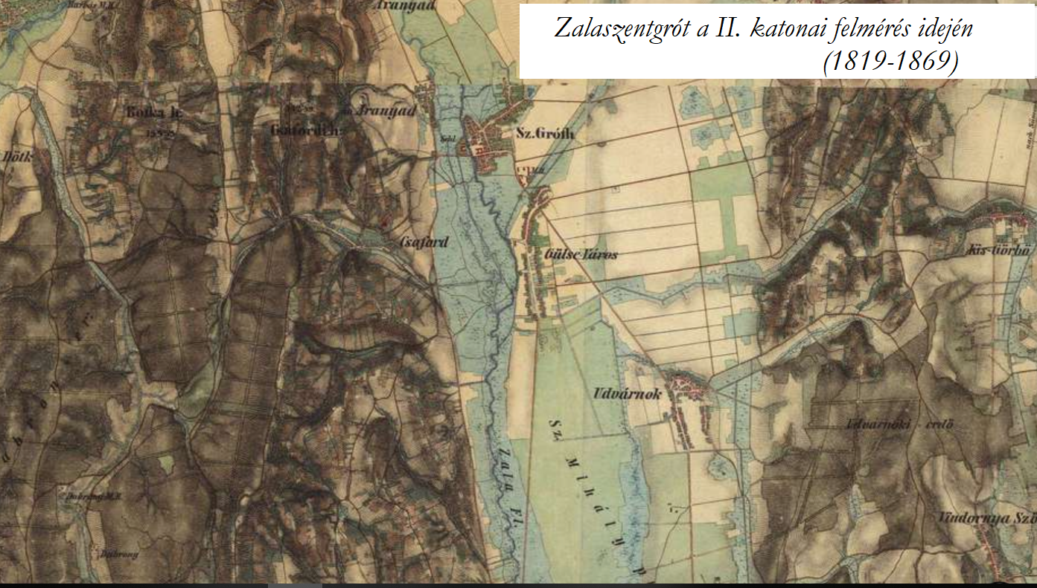
Notes:
Forrás: Hungaricana – Térképek és Építészeti tervek https://maps.hungaricana.hu/hu/map/?layers=google-roadmap%2Cvector-data%2Csms-hungary&bbox=1888752.5958510188%2C5925406.392629334%2C1912887.5875320632%2C5935419.643334691

Slide 4
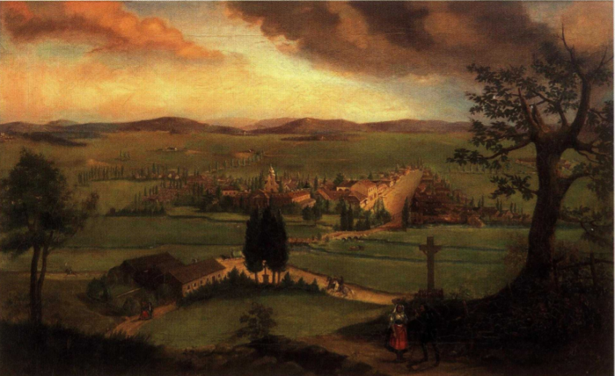
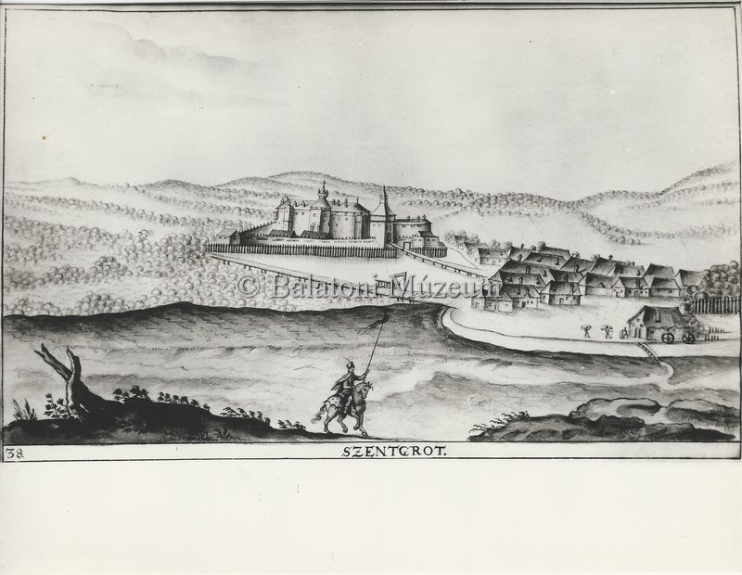
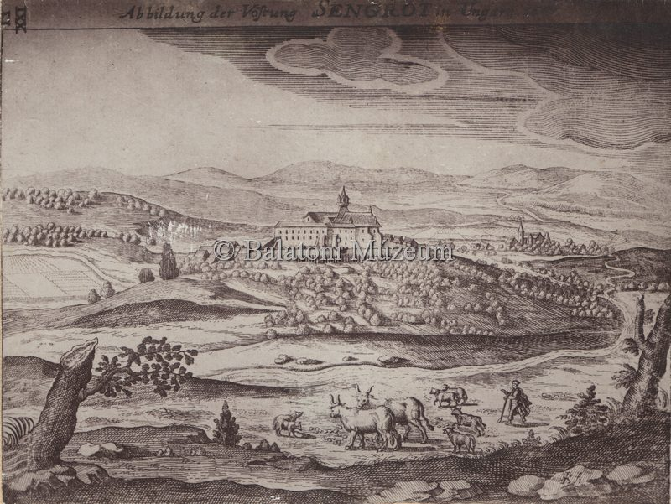
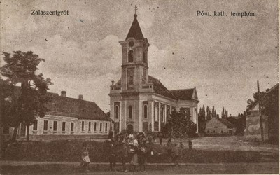
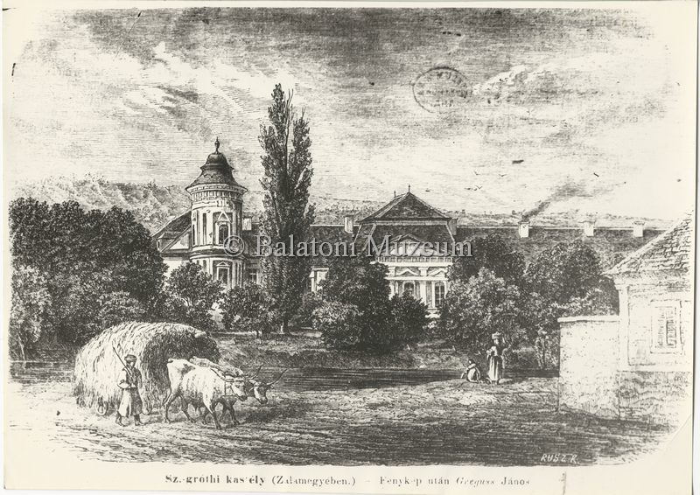
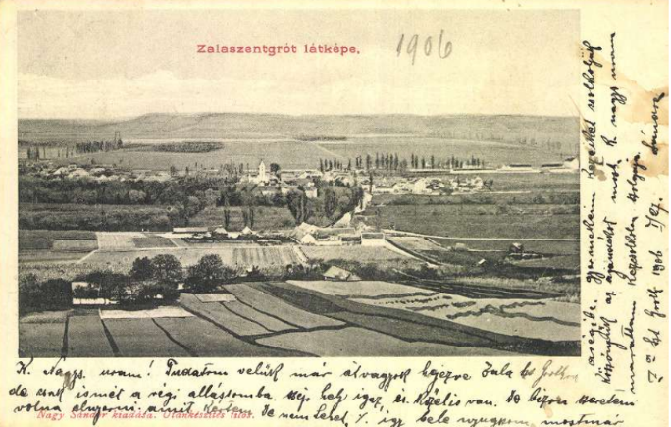
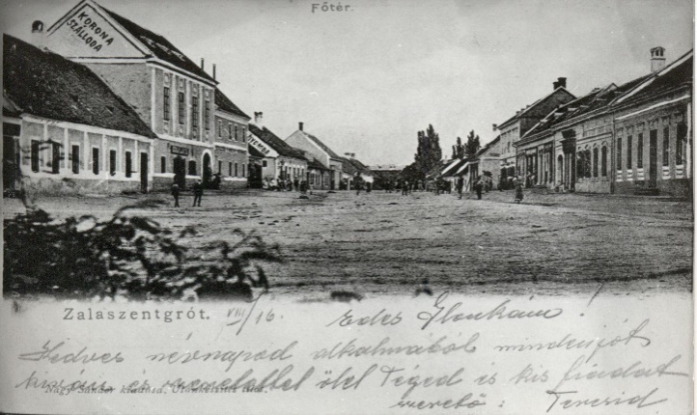
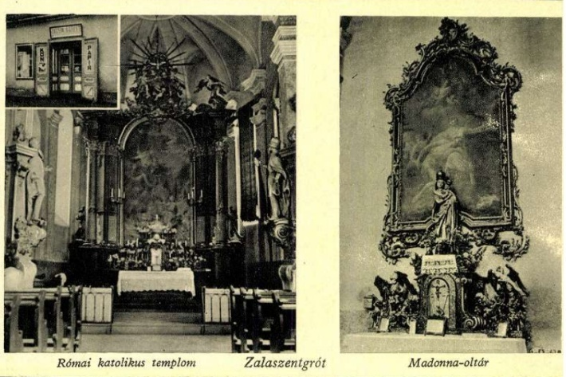
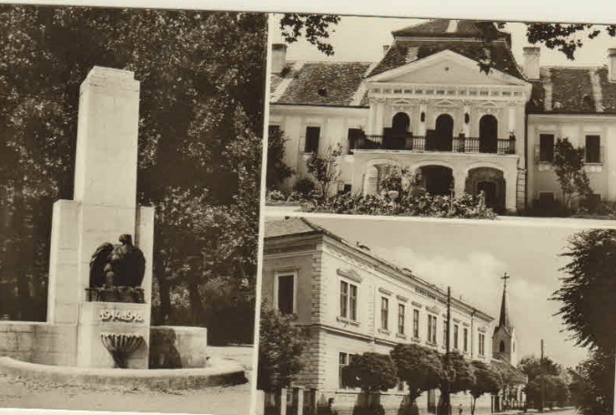
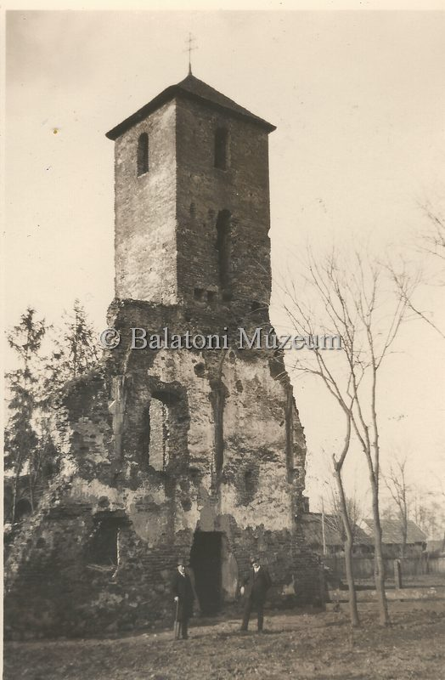

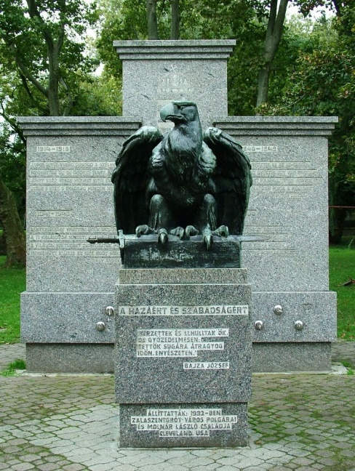

Képek, képeseslapok a város történetéből
Notes:
Képek forrásai: 1. Zalaszentgrót látképe (Europeana, Photography)
2. Szentgrót 1663 (Europeana, Photography)
3. Zalaszentgrót reformkori látképe – festmény (in: Molnár András (szerk.): Zalának büszkesége, in: Városi Könyvtár, Zalaszentgrót http://www.szentgrotkonyvtar.hu/www/doksik/helytortenet/Zalanakbuszkesege.pdf
4. zalaszentgróti kastély, Greguss János rajza (Vasárnapi Újság) (Europeana, Photography)
5. Látkép 1900-ból (Hungaricana, Képcsarnok)
6. Főutca, Korona Szálló (Europeana, Photography)
7. Római katolikus templom és tere 1926-ban (Europeana, Photography)
8. Római katolikus templom Madonna-oltár (Hungaricana, Képcsarnok)
9. Képeslap (Hősök emlékműve, kastély, gimnázium) in: Városi Könyvtár, Zalaszentgrót http://www.szentgrotkonyvtar.hu/kepeslapok.html
10. Kisszentgróti premontrei-ferences romtorony (Europeana, Photography)
11. Mozaikképek 1986-ból (Europeana, Photography)
12. Zalaszentgrót képeslap (in: Városi Könyvtár, Zalaszentgrót http://www.szentgrotkonyvtar.hu/kepeslapok.html)
13. Zalaszentgrót hazáért és szabadságért hősi emlékmő (OSZK, Digitális Képarchívum)

Slide 5
Zalaszentgrót, Türje, Kallósd, Kehidakustány Bemutatófilm
https://www.youtube.com/watch?v=uRHJ0nNUO_o
Notes:
Forrás: Zalaszentgrót, Türje, Kallósd, Kehidakustány - Pannon Expressz (Youtube) https://www.youtube.com/watch?v=uRHJ0nNUO_o
(Youtube)

Slide 6
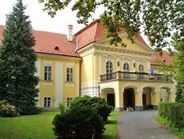
Érdekesség – A Batthyány-kastély legendája
A Batthyány-kastély helyén álló várra egy 1299-ből származó oklevél utal először.
A török időkben heves támadásoknak volt kitéve a végvár, erre utal az is, hogy 80 év alatt öt alkalommal erősítették meg.
Több mint 200 éven keresztül a Hagymásy család tartotta kézben a várat, s csak kihalásuk után – 1663-ban – került a Batthyány-családhoz. A török kiűzése után a vár vesztett jelentőségéből, s fokozatosan tönkrement. 1767-ben Batthyány Imre bonttatta le, és helyén felépíttette a ma is álló kastélyt. A copf stílusú, U-alakú téglaépület főhomlokzata a Zala folyóval párhuzamosan fut, a szárnyak végén egy-egy félkör alakú torony áll. A gödöllői Grassalkovich-kastély típusának szép példája. Az egyemeletes épület északi szárnya alatt van a pince, az emeleten pedig az egykori lakószobák találhatóak, ugyanitt középen helyezkedik el a nyugat felé néző díszterem is. A földszint szobáiban az egykori cselédség kapott helyet.
Az 1800-as években a Batthyány család reneszánsz stílusú faajtókat szerelt fel és ugyanilyen stílusú bútorokkal rendezte be a kastélyt. A bútorok jelentős része ma is megtalálható az épületben.
A kastély keleti homlokzatán a következő felirat olvasható:
SIC eX annosIS sVrgVnt noVa teCta rVInIs haeC sI non pLaCent, faC MeLIora, LICet.
Magyarul: „Így emelődnek a régi romok üde épületekké, ha nem tetszik az új, rakjál mást a helyébe.” A nagybetűk egyben római számokat is jelölnek - MCCCCCCLLLXIIIIIII -, melyek számértéke a kastély építési évszámára utal.
A kastély utolsó tulajdonosai a Károlyiak voltak, akik a hercegi koronás címert az épület nyugati homlokzatán helyezték el. A címeren a következő latin felirat olvasható:
FID ET VIRTUTE QVERE Magyarul: Hittel és reménnyel szerezz hírnevet. A kastély felújítását 1984-ben kezdték meg, a munkálatok négy évet vettek igénybe.
Notes:
Forrás: 1. Székelyhidi Vilmos: Zalavölgye (in: honlap: Városi Könyvtár, Zalaszentgrót, Helytörténet)
http://www.szentgrotkonyvtar.hu/www/doksik/helytortenet2/1.PDF
2. Zalaszentgrót város portálja http://www.zalaszentgrot.hu/index.php/varosunkrol/131-batthyany-kastely

